Slide 1

Bilancio di previsione 2016
Principali indicatori E TENDENZE
Comune di Tarzo
Ufficio Ragioneria

Slide 2
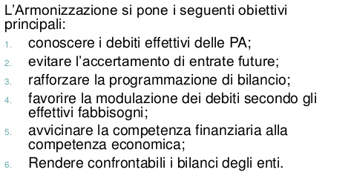
Dal 2016 parte la nuova contabilità

Slide 3
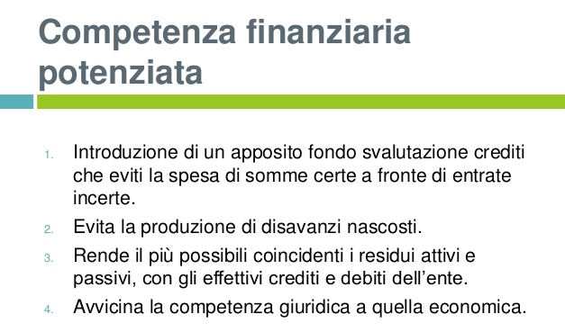
Dal 2016 parte la nuova contabilità

Slide 4
Dal patto di stabilità al pareggio di bilancio
Vecchie regole (Patto di stabilità)
Nuovo equilibrio finale di competenza
Il patto di stabilità prevedeva il raggiungimento di un obiettivo positivo attraverso un complesso sistema di calcolo definito «a competenza mista»: l’attenzione andava posta soprattutto sugli incassi e sui pagamenti in conto capitale.
Con le nuove regole, non è più rilevante il pagato, ma il raggiungimento di un saldo zero nel rapporto tra accertato ed impegnato (pareggio di bilancio). Solo per il 2016 non pesano negativamente sul raggiungimento del pareggio gli investimenti relativi a gare già avviate nel 2015 e confluiti nel Fondo pluriennale vincolato.

Slide 5
Dal patto di stabilità al pareggio di bilancio
Vecchie regole (Patto di stabilità)
Nuovo equilibrio finale di competenza
Se fossero ancora in vigore le vecchie regole del patto, nel bilancio 2016 avremmo potuto prevedere una capacità di pagamenti per investimenti di € 608.000.
Nel 2016, grazie all’esclusione dal calcolo delle gare già avviate nel 2015 (spese confluite nel FPV), sono previsti investimenti per oltre € 1.000.000 (compatibilmente con la disponibilità di cassa).

Slide 6
Confusa evoluzione del quadro dei tributi locali
Nel 2013…
Nel 2014…
ABOLITA L’IMU SULL’ABITAZIONE PRINCIPALE E SUI FABBRICATI RURALI STRUMENTALI
ISTITUITA LA “MINI-IMU”
L’ESENZIONE IMU PER I BENI MERCE
CAMBIA LA RIPARTIZIONE DEL GETTITO IMU TRA STATO E COMUNE: E’ RISERVATO ALLO STATO IL GETTITO RELATIVO AI SOLI FABBRICATI CENSITI IN CATEGORIA “D”
VIENE ISTITUITA LA TARES, NUOVO PRELIEVO SUI RIFIUTI, IN SOSTITUZIONE DELLA TARSU.
VIENE ISTITUITA LA IUC COMPOSTA DA IMU, TASI E TARI
A DIFFERENZA DELL’IMU, LA TASI VIENE PAGATA ANCHE DAGLI INQUILINI, PERTANTO IL COMUNE E’ COSTRETTO A COSTRUIRE UNA NUOVA BANCA, AD INVESTIRE SU NUOVI SOFTWARE GESTIONALI, OLTRE CHE A REDIGERE UN NUOVO REGOLAMENTO IUC.
LA TARES VIENE SOSTITUITA DALLA TAR
UN DECRETO PUBBLICATO SOLO A DICEMBRE IMPONE L’IMU SUI TERRENI AGRICOLI DI TUTTO IL TERRITORIO COMUNALE A DECORRERE DAL 01.01.2014, PRIMA ESENTI.

Slide 7
Gettito tributario dopo la Legge di Stabilità 2016
La Legge di Stabilità 2016 ha previsto una serie di modifiche al quadro dei tributi locali (reintrodotta l’esenzione IMU per i terreni agricoli, esentate dalla tasi le abitazioni principali, ridotte del 25% IMU e TASI sugli immobili locati a canone concordato…) che determinano un minor gettito di circa 340.000 euro, in parte compensato da maggiori trasferimenti statali (dettaglio nella slide seguente):
MINOR GETTITO DOPO LEGGE STABILITA’ 2016
IMU TERRENI AGRICOLI - SU BASE INCASSI 2015 |  | - 58.500
TASI ABITAZIONE PRINCIPALE |  | - 277.500
TASI ABITAZIONE PRINCIPALE DEGLI INQUILINI |  | - 5.000
TASI, MINORE INTROITO IMBULLONATI IMMOBILI DI CAT. D, STIMATO |  | - 2.400
TOTALE MINOR GETTITO 2016 | 343.400

Slide 8
Le varie manovre sui tributi e sui trasferimenti statali hanno comportato una costante riduzione delle risorse complessive (taglio di 350mila euro dal 2013 al 2016 di cui circa 80mila euro di tagli previsti nel 2016).

Slide 9
Per compensare le minori entrate è stato necessario prevedere minori spese:

Slide 10
Trend e novità del 2016
Nelle diapositive seguenti vengono evidenziati alcuni dati salienti del Bilancio 2016

Slide 11
Spesa per interessi in calo
Grazie alle estinzioni anticipate ed al basso ricorso all’indebitamento continua la riduzione della spesa per interessi

Slide 12
Debito per mutui e prestiti in calo

Slide 13
Investimenti: Nel 2013 (ultimo dato disponibile) il Comune di Tarzo risultava al 9° posto su 112 comuni del Veneto di pari classe demografica per investimenti. – Fonte: OpenBilanci.

Slide 14
Attraverso un’attenta programmazione delle spese è stato possibile nel 2015 riportare in attivo il saldo di cassa. Dal 2016 con le nuove regole contabili la programmazione deve tenere conto anche dei saldi di cassa.

Slide 15
AFFIDABILITA’ DEI RESIDUI ATTIVI: Misura l’affidabilità dei crediti. Maggiore è la percentuale e più alta è l’affidabilità. Fonte: Openbilanci – Confronto tra comuni veneti della stessa fascia demografica

Slide 16
COSTO DELL’INDEBITAMENTO: misura quanto costa al Comune pagare interessi sul proprio debito. Maggiore è la percentuale e più alto è il costo Fonte: Openbilanci – Confronto tra comuni veneti della stessa fascia demografica

Slide 17
INVESTIMENTI: Misura la parte di spese che il Comune decide di dedicare a progetti di lungo termine per lo sviluppo del territorio - spese in conto capitale. Fonte: Openbilanci – Confronto tra comuni veneti della stessa fascia demografica

Slide 18
SMALTIMENTO RESIDUI PASSIVI: Misura la capacità del Comune di liquidare. Maggiore è la percentuale e più alta è la capacità di fare fronte ai debiti degli anni passati senza gravare su quelli futuri. Fonte: Openbilanci – Confronto tra comuni veneti della stessa fascia demografica

